Slide 1
이펙티브 자바
Item 54 ~ 56
2024/05/19

Slide 2
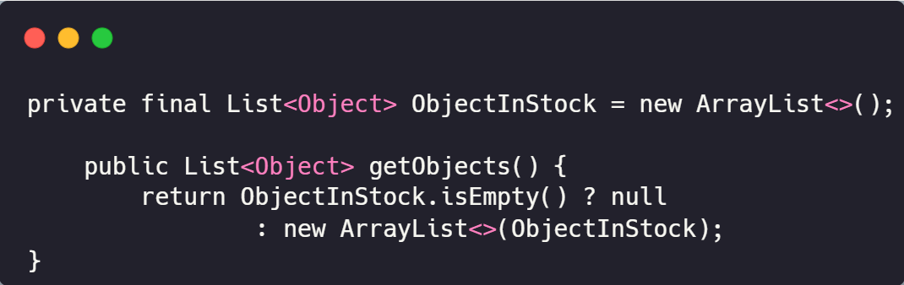
Item 54 null이 아닌, 빈 컬렉션이나 배열을 반환하라
방어적 복사 + 앝은 복사 + null 반환
nullPointExcpetion 을 주의하자
null 반환에 대해서 예외 처리를 해야한다.

Slide 3
Item 54 null이 아닌, 빈 컬렉션이나 배열을 반환하라
Null 반환
메모리 절약
Null 에 대한 처리 필요
VS
Empty List 반환
NullPointException 예방
메모리 낭비
예측 불가 에러(white paper)

Slide 4
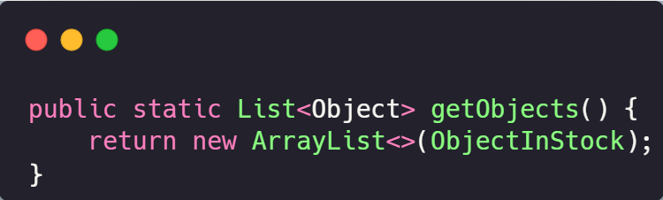
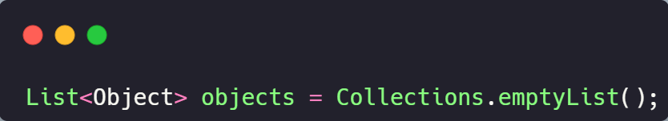
Item 54 null이 아닌, 빈 컬렉션이나 배열을 반환하라
빈 컬렉션 반환
불변 객체 반환

Slide 5
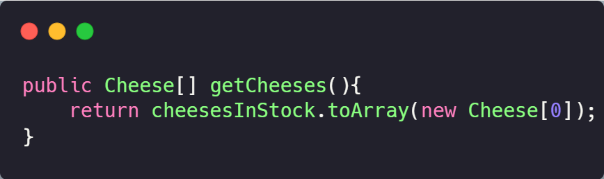
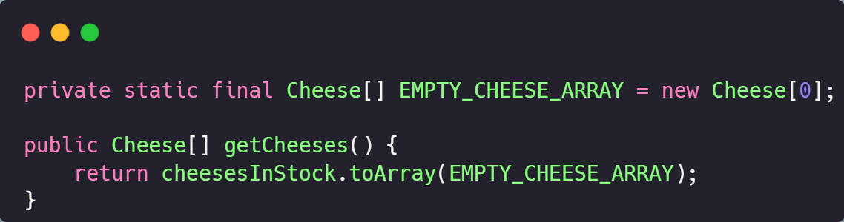
Item 54 null이 아닌, 빈 컬렉션이나 배열을 반환하라
Size 0인 배열 생성
배열 재사용

Slide 6
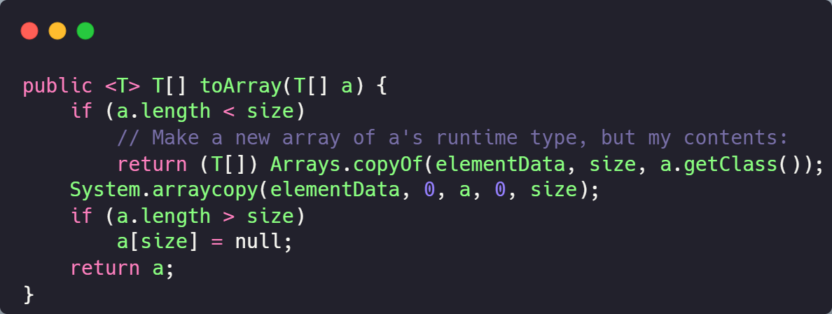
Item 54 null이 아닌, 빈 컬렉션이나 배열을 반환하라
toArray(T[] a) : list를 배열로 반환한다.
배열 길이 < 리스트 길이
배열 길이 == 리스트 길이
배열 길이 > 리스트 길이

Slide 7
Item 54 null이 아닌, 빈 컬렉션이나 배열을 반환하라
배열 길이 < 리스트 길이
리스트 길이만큼 배열을 복사(깊은 복사)하여 반환(새로 생성)
1 | 2 | 3 | 4
0 | 0 | 0
1 | 2 | 3 | 4

Slide 8
Item 54 null이 아닌, 빈 컬렉션이나 배열을 반환하라
배열 길이 = 리스트 길이
리스트 길이만큼 배열을 복사(깊은 복사)하여 반환
1 | 2 | 3 | 4
0 | 0 | 0 | 0
1 | 2 | 3 | 4

Slide 9
Item 54 null이 아닌, 빈 컬렉션이나 배열을 반환하라
배열 길이 > 리스트 길이
배열[리스트 길이]=null
1 | 2 | 3 | 4
0 | 0 | 0 | 0 | 5 | 6
1 | 2 | 3 | 4 | N | 6

Slide 10
Item 54 null이 아닌, 빈 컬렉션이나 배열을 반환하라
파라미터의 형태(클래스 리터럴 X)
파라미터가 인스턴스
인스턴스의 배열 크기가 0

Slide 11
Item 54 null이 아닌, 빈 컬렉션이나 배열을 반환하라
파라미터의 형태(클래스 리터럴 X)
제네릭은 컴파일 타임에 타입이 정해진다.
적어도 반환 타입을 명시할 필요가 있다.

Slide 12
Item 54 null이 아닌, 빈 컬렉션이나 배열을 반환하라
파라미터가 인스턴스
런타임에 타입을 확인할 방법이 없다.
Integer와 Integer[]는 다른 타입이다.
인스턴스 자체를 넘긴다.

Slide 13
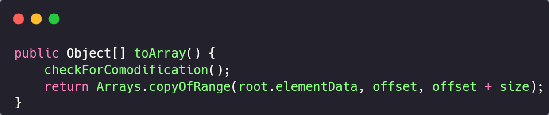
Item 54 null이 아닌, 빈 컬렉션이나 배열을 반환하라
인스턴스의 배열 크기가 0
배열크기가 리스트보다 크다면 불필요한
공간이 생긴다.
크기가 0인 배열은 불변이다.

Slide 14
Item 55 옵셔널 반환은 신중히 하라
컬렉션의 경우 빈 컬렉션을 반환한다
그러면 단일 인스턴스는??
Optional<T> 를 사용하여 포장(Java 8)
Optional은 상태가 두개이다.

Slide 15
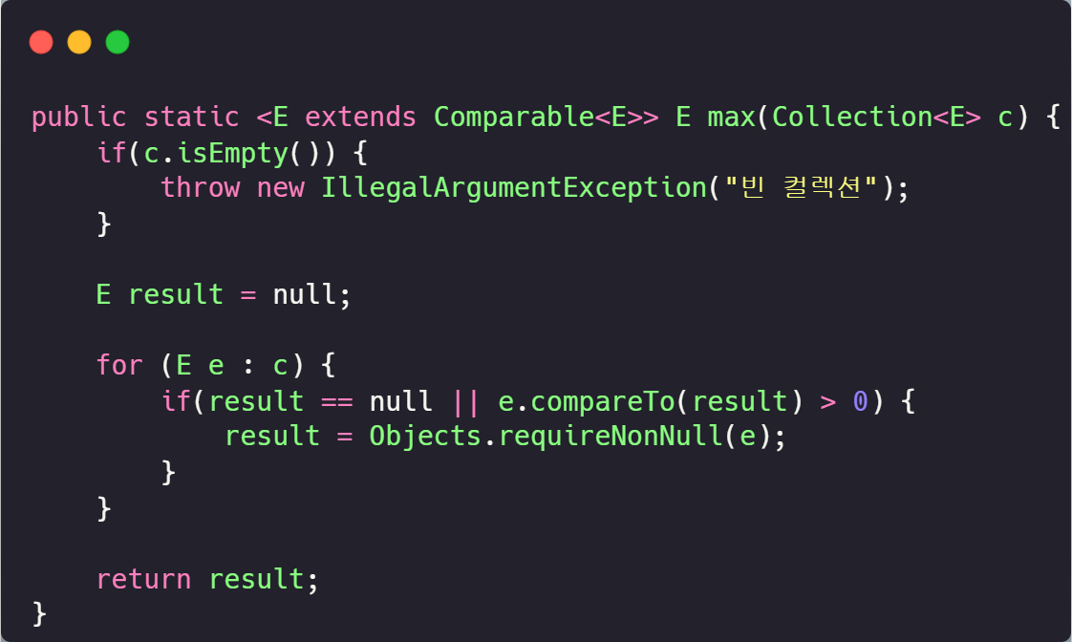
Item 55 옵셔널 반환은 신중히 하라
내부적으로 예외 상황을 확인 할 수 있다.
외부에서 확인 불가 하다.

Slide 16
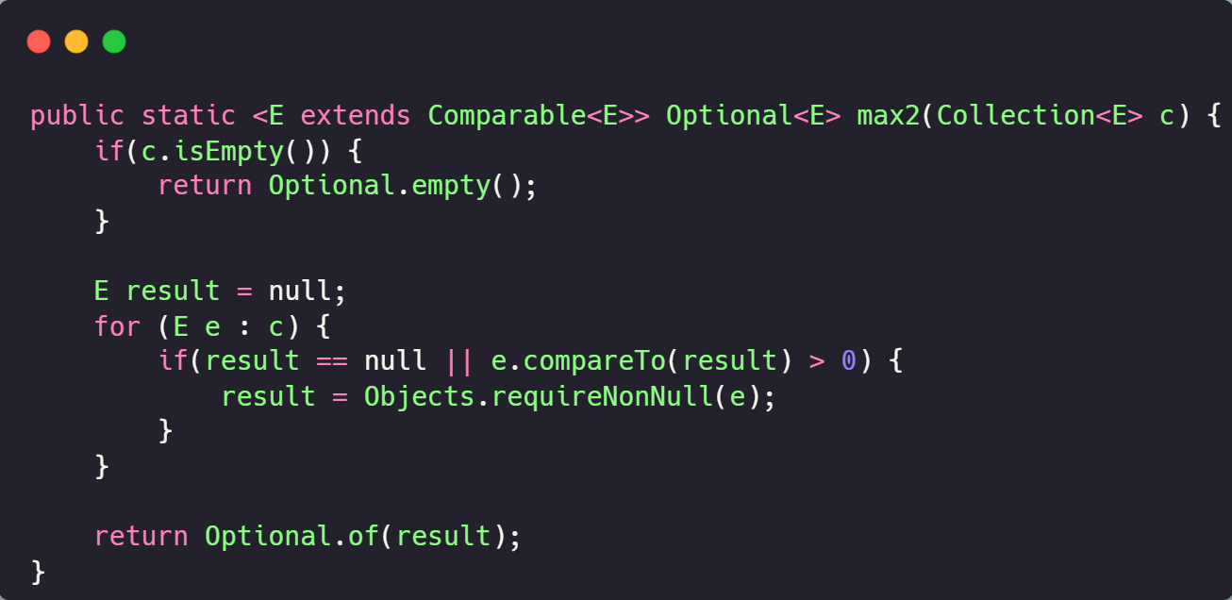
Item 55 옵셔널 반환은 신중히 하라
외부에게 null값을 가질 수 있음을 알린다.

Slide 17
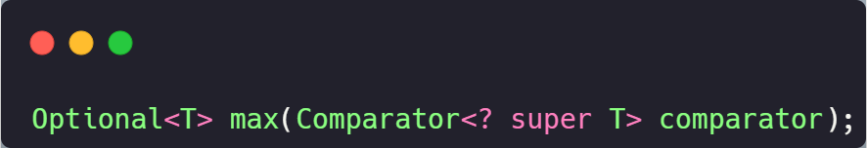
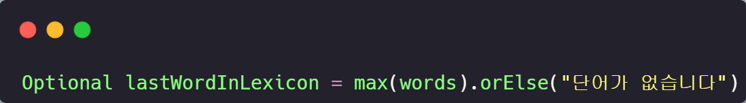
Item 55 옵셔널 반환은 신중히 하라
스트림에서 Optional
종단 연산은 Optional을 반환
가독성이 높은 예외 처리

Slide 18
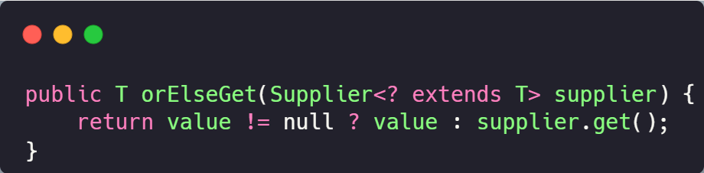
Item 55 옵셔널 반환은 신중히 하라
orElseGet으로 supplier의 Lazy Evaluation을 이용
컬렉션, 스트림, 배열 ,Optional(컨테이너 타입)은 Optional 타입 참조로 사용 X
박싱된 기본 타입을 담은 Optional을 사용X(OptionalInt, OptionalLong)
잘만 사용하

Slide 19
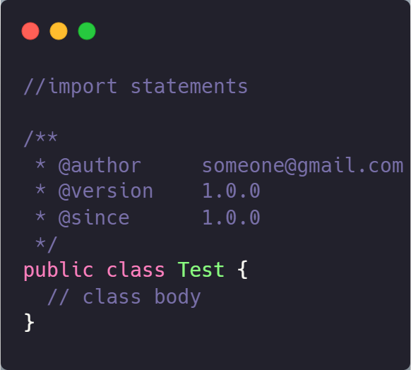
Item 56 공개된 API 요소에는 항상 문서화 주석을 작성하라
메서드용 문서화 주석은 메서드와 클라이언트 사이의 규약을 명료하게 기술
어떻게 동작 -> 무엇을 하는지
@param
@return
@throws

Slide 20
Item 56 공개된 API 요소에는 항상 문서화 주석을 작성하라
한 클래스(or 인터페이스) 안에서 요약 설명이 똑같은 맴버(or 생성자)가 둘 이상이면 안 된다.
제네릭 타입이나 제네릭 메서드를 문서화할 떄는 모든 타입 매개변수에 주석을 달아야 한다.
열거 타입을 문서화할 떄는 상수들에도 주석을 달아야 한다.
애너테이션 타입을 문서화할 떄는 맴버들에도 모두 주석을 달아야 한다.
스레드 안전 수준을 명세해야한다.

